Slide 1

Chào các em tham gia tiết học hôm nay
MÔN: Tiếng Việt
LỚP 1
Giáo viên giảng dạy: Đỗ Thị Liên
Trường: Tiểu học Yết Kiêu

Slide 2
Mỗi người chúng ta ai cũng đều có một gia đình riêng của mình, cũng đều được che chở cho trong vòng tay của cha mẹ và người thân. Tình cảm gia đình là tình cảm thiêng liêng cao quý nhất đối với tâm hồn của chúng ta. Tình cảm đó chúng ta cần phải nâng niu và gìn giữ.

Slide 3
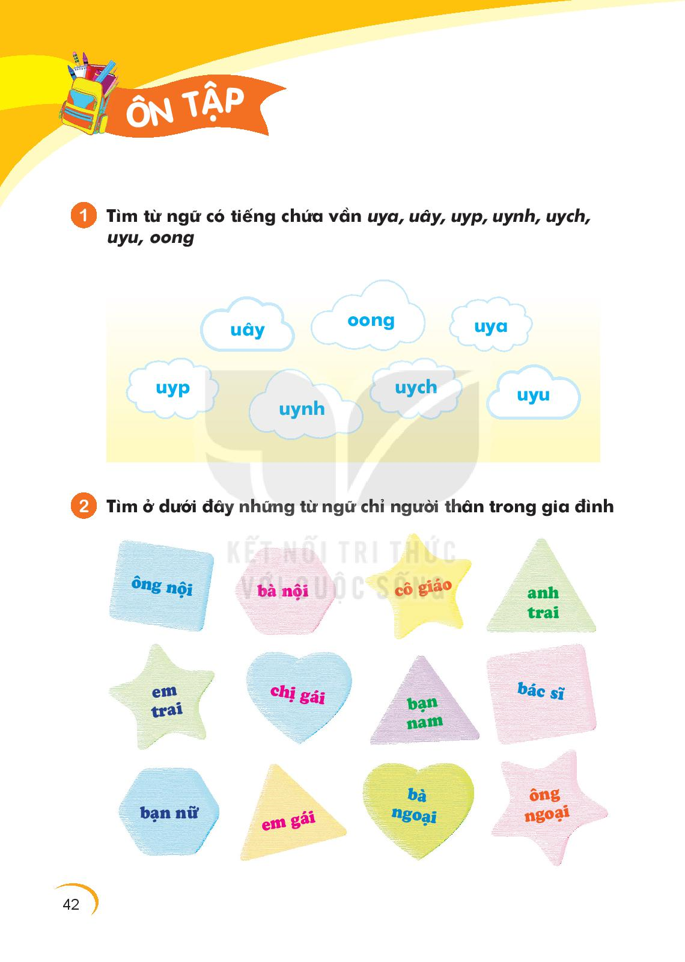

Slide 5
Tìm từ ngữ có tiếng chứa vần uya?

Slide 6
uya: đêm khuya, khuya khoắt, trời khuya, thức khuya,…

Slide 7
Tìm từ ngữ có tiếng chứa vần uây?

Slide 8
uây: khuấy nước, ngọ nguậy, ngoe nguẩy, …

Slide 9
Tìm từ ngữ có tiếng chứa vần uyp?

Slide 10
uyp: đèn tuýp, tuýp thuốc

Slide 11
Tìm từ ngữ có tiếng chứa vần uynh?

Slide 12
uynh: phụ huynh, luýnh quýnh, khuỳnh tay, huỳnh huỵch.

Slide 13
Tìm từ ngữ có tiếng chứa vần uych?

Slide 14
uych: huỳnh huỵch, ngã huỵch

Slide 15
Tìm từ ngữ có tiếng chứa vần uyu?

Slide 16
uyu: khúc khuỷu, khuỷu tay, ngã khuỵu, khuỷu tay, khúc khuỷu…

Slide 17
Tìm từ ngữ có tiếng chứa vần oong?

Slide 18
oong: nồi xoong, boong tàu, xe goòng, ba toong, cải xoong, cái xoong, …

Slide 20


Slide 21
Em rất yêu gia đình em.

Slide 22
Em yêu gia đình mình nhiều lắm.

Slide 23
Gia đình em gồm bốn người: bố mẹ em, chị gái em và em.

Slide 24
Cả nhà em đều yêu thương nhau.

Slide 25
Em thấy gia đình em thật hòa thuận và yêu thương nhau.

Slide 26
Gia đình mình lúc nào cũng vui vẻ, tràn ngập tiếng cười.

Slide 27
Cả nhà em đều yêu thương nhau.

Slide 28
Em thấy gia đình em thật hạnh phúc và tràn ngập tiếng cười. Em rất yêu gia đình em.

Slide 29
Gia đình em dù sống vất vả nhưng mọi người đều yêu thương và đùm bọc lẫn nhau.

Slide 31
Gia đình là nơi cuộc sống bắt đầu và tình yêu không bao giờ kết thúc. Đó là món quà tuyệt vời nhất, là điểm tựa vững chắc nhất, là bến đỗ bình yên nhất đối với mỗi con người. Thật tuyệt vời nếu các em có một mái ấm gia đình mà nơi đó ngập tràn tình yêu thương. Hãy luôn yêu thương gia đình của mình.

Slide 32




Chào các em
Hẹn gặp lại các em

